Slide 1


ЦЕНТР ИССЛЕДОВАНИЯ БЕЗОПАСНОСТИ ИНФОРМАЦИОННЫХ ТЕХНОЛОГИЙ
Положение Банка России от 08.04.2020 N 716-П
Что изменилось для информационной безопасности банка
+7 (495) 792-80-80
info@cibit.ru

Slide 2

Окулесский
Василий Андреевич
Изменения в требованиях
по защите информации
при проведении переводов денежных средств в положении Банка России №716-П
Кандидат технических наук,
доцент кафедры ОРТЗИ МГТУ ГА,
преподаватель Учебного центра "ЦИБИТ"
+7 (495) 792-80-80
info@cibit.ru

Slide 3
Новое – это забытое старое
Термины «операционный риск» и «риск информационной безопасности» появились в Стандарте Банка России по ИБ ещё в 2004 году (СТО БР ИББС 1.0- 2004).
С каждой версией стандарта риск-ориентированный подход развивался. При оценке соответствия требованиям СТО БР ИББС использовались группы показателей М13 "Выбор/коррекция подхода к оценке рисков нарушения ИБ и проведению оценки рисков нарушения ИБ» и М14 "Разработка планов обработки рисков нарушения ИБ»
В 2010 были введены в действие Рекомендации в области стандартизации Банка России: «Методика оценки рисков нарушения информационной безопасности» (РС БР ИББС-2.2-2009)
В 2010-11 г. на волне ужесточения требований в области защиты ПДн Стандарт Банка России стал де-факто обязательным для КО
.
+7 (495) 792-80-80
info@cibit.ru

Slide 4
Новое – это забытое старое
3.11. Риск: мера, учитывающая вероятность реализации угрозы и величину потерь (ущерба) от реализации этой угрозы.
3.12. Риск нарушения информационной безопасности; риск нарушения ИБ <*>: риск, связанный с угрозой ИБ.
--------------------------------
<*> Риски нарушения ИБ заключаются в возможности утраты свойств ИБ информационных активов в результате реализации угроз ИБ, вследствие чего организации БС РФ может быть нанесен ущерб.
3.13. Угроза информационной безопасности; угроза ИБ: угроза нарушения свойств ИБ - доступности, целостности или конфиденциальности информационных активов организации БС РФ.
РС БР ИББС-2.2-2009 «Методика оценки рисков нарушения ИБ»:
ГОСТ Р ИСО/МЭК 27005-2010 «Менеджмент риска ИБ»:
3.2 риск информационной безопасности (information security risk): Возможность того, что данная угроза сможет воспользоваться уязвимостью актива или группы активов и тем самым нанесет ущерб организации.
Риск реализации угроз безопасности информации, которые обусловлены недостатками процессов обеспечения информационной безопасности, в том числе проведения технологических и других мероприятий, недостатками прикладного программного обеспечения автоматизированных систем и приложений, а также несоответствием указанных процессов деятельности кредитной организации
Положение Банка России №716-П
+7 (495) 792-80-80
info@cibit.ru

Slide 5
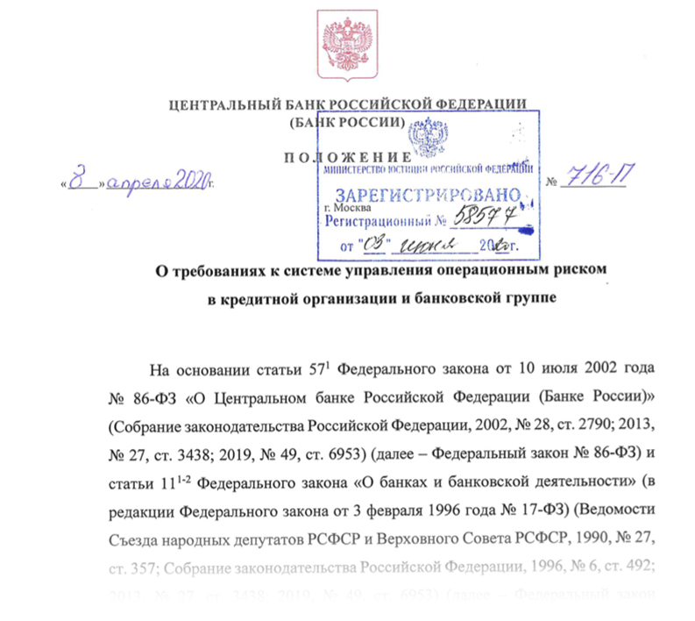
Положение Банка России от 08.04.2020 N 716-П
"О требованиях к системе управления операционным риском в кредитной организации и банковской группе"
(Зарегистрировано в Минюсте России
03.06.2020 N 58577)
Начало действия документа – 01.10.2020.
Система управления операционным риском подлежит приведению в соответствие с требованиями данного документа в срок до 1 января 2022 года.
+7 (495) 792-80-80
info@cibit.ru

Slide 6
Область действия Положения
В зависимости от категории кредитной организации и степени зрелости системы управления рисками, требования Положения к системе управления ОР будут разными:
Банк, размер активов которого составляет 500 миллиардов рублей и более на начало текущего отчетного года
Банк с универсальной лицензией, размер активов которого составляет менее 500 миллиардов рублей на начало текущего отчетного года
Кредитная организация (головная кредитная организация банковской группы), которая на начало текущего отчетного года является банком с базовой лицензией
Кредитная организация (головная кредитная организация банковской группы), которая на начало текущего отчетного года является небанковской кредитной организацией
+7 (495) 792-80-80
info@cibit.ru

Slide 7
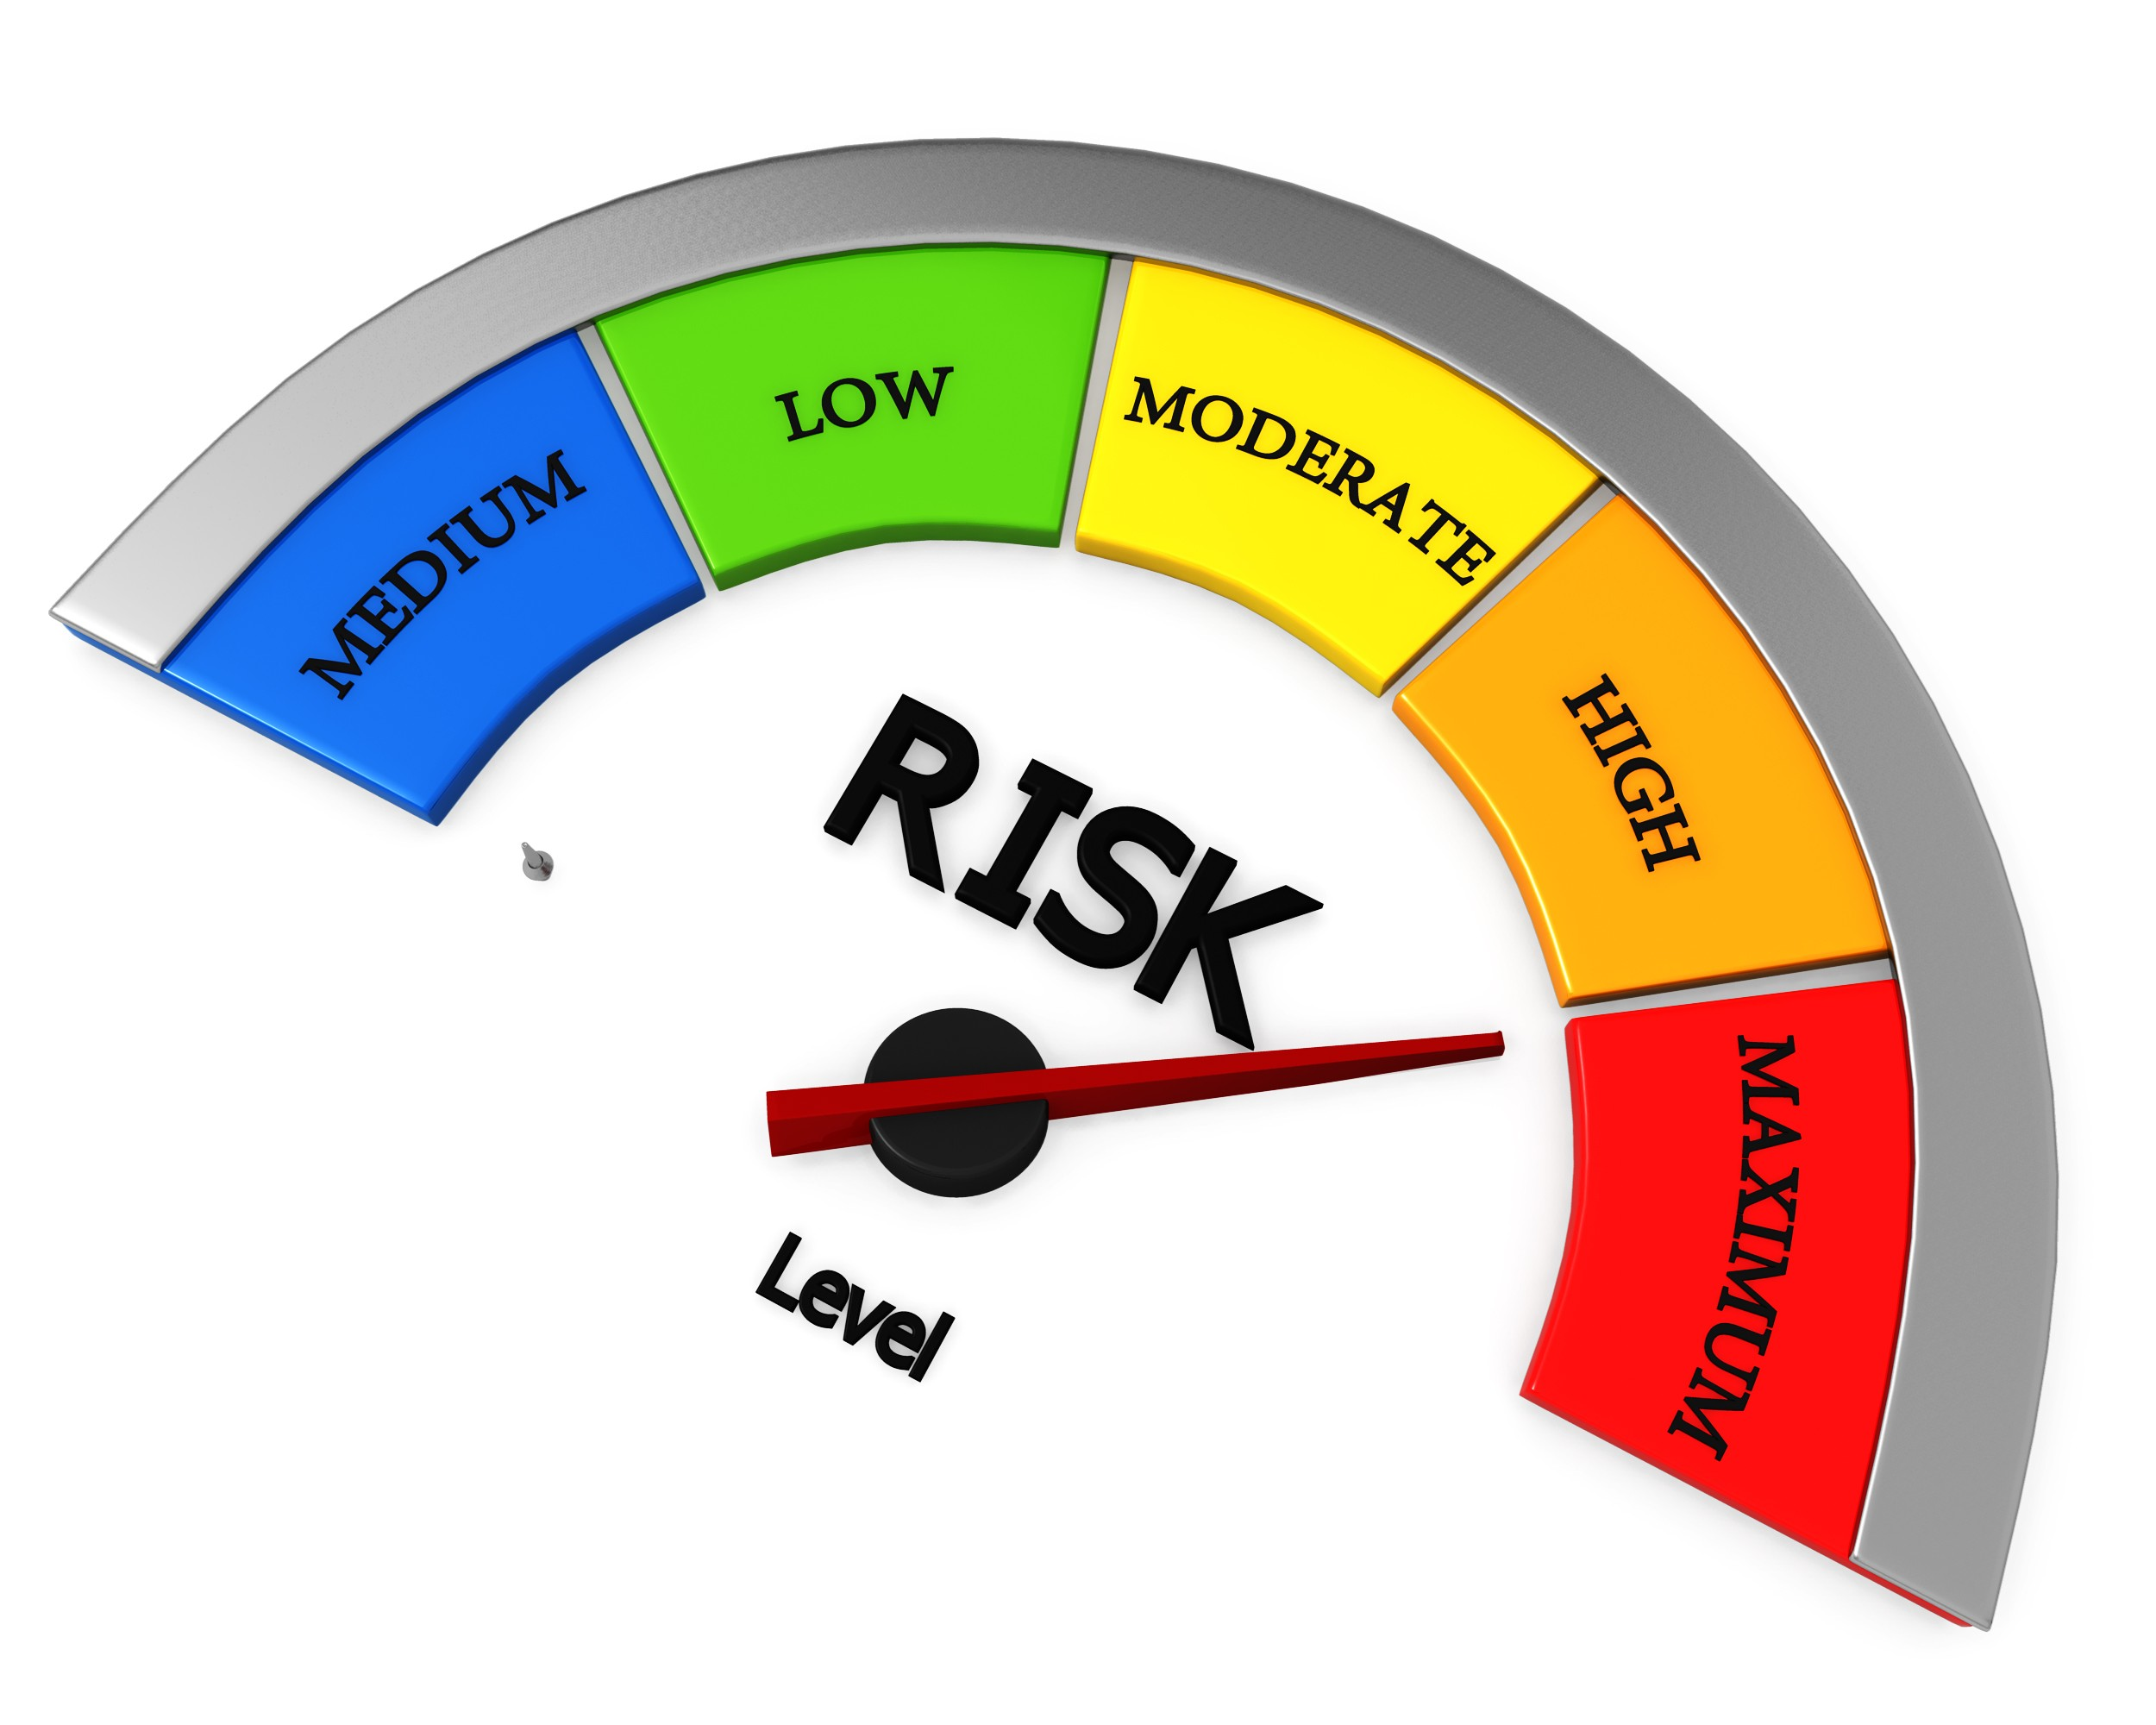
ПБР №716-П – революция в управлении ИБ
Положение обязывает учитывать
уровень операционного риска и управлять им.
Этот уровень используется не для расчета стоимости услуг банка, но для переоценки требований к достаточности капитала.
Чем выше риск поломки или взлома ИТ-систем Банка, тем выше уровень операционного риска, тем выше требования к достаточности капитала — и тем дороже выходит функционирование Банка.
Качественное управление уровнем операционного риска позволяет снизить требования к достаточности капитала и получить конкурентное преимущество.
+7 (495) 792-80-80
info@cibit.ru

Slide 8
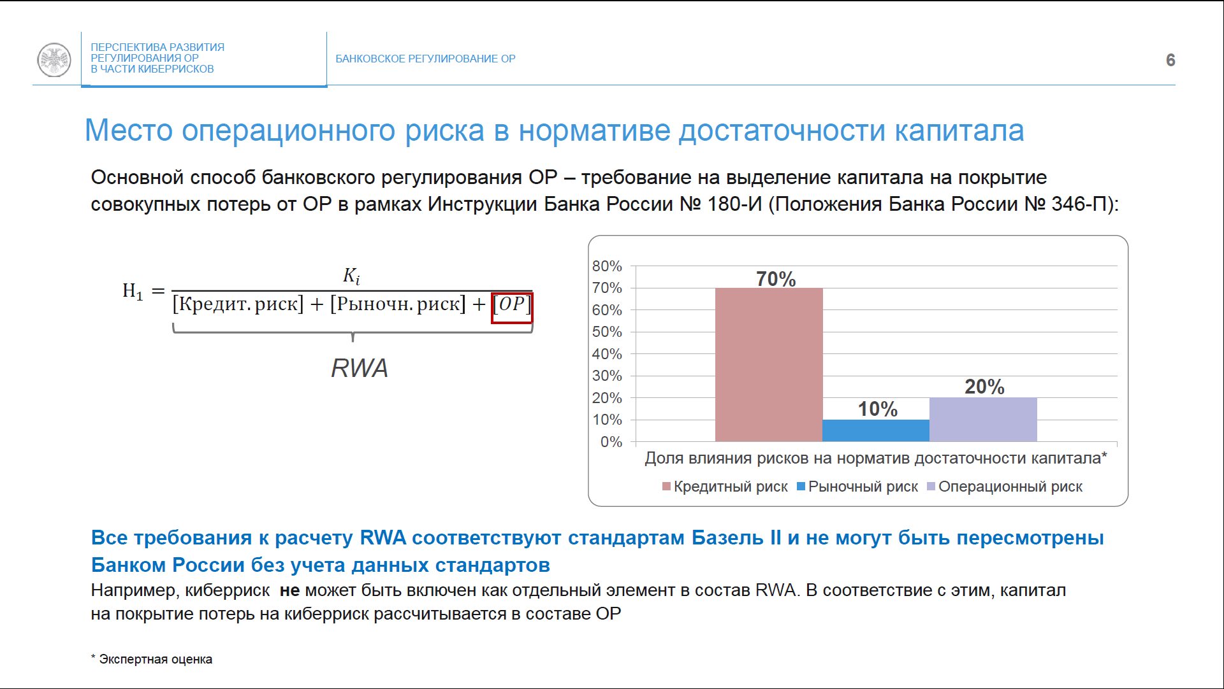
+7 (495) 792-80-80
info@cibit.ru

Slide 9
Применимость ПБР по информационной безопасности для различных участников
 | Кредитные организации
 | Участники ПС БР | Противодей-ствие переводов без согласия клиента | Операторы по переводу денежных средств (ОПДС) | Операционные и клиринговые центры (ОЦ/КЦ) | Банковские платежные агенты (БПА) | Операторы платежной системы (ОПС) | Операторы услуг платежной инфраструкту-ры (ОУПИ) | Операторы услуг информа-ционного обмена (ОУИО) | Поставщики платежных приложений (ППП)
382-П
683-П
719-П
672-П
+7 (495) 792-80-80
info@cibit.ru

Slide 10
716-П
Требования по управлению рисками
683-
719-П
672-П
719-П
382-П
683-П
Требования по ИБ
+7 (495) 792-80-80
info@cibit.ru

Slide 11

Качественные требования к системе управления риском ИБ
Кредитная организация
Определяет на плановый годовой период количественные и качественные показатели склонности к риску ОР,
в том числе к риску ИБ (риск-аппетит ОР и ИБ)
Устанавливает целевые уровни этих показателей: сигнальный (приемлемый) уровень и контрольный (лимитный) уровень
Расчет и обоснование сигнальных и контрольных показателей склонности к риску ИБКО оформляет в виде мотивированного суждения и включает в состав материалов, выносимых на Совет директоров.
Качественные требования будут сформулированы в Указаниях Банка России №3624-У ссылками на стандарт
ГОСТ 57580.1 с учетом качественных требований Базель II к ВПОДК
Уровни риск аппетита должны быть обоснованы и соответствовать величине базового капитала в рамках
Положения №346-П
+7 (495) 792-80-80
info@cibit.ru

Slide 12

Операционный риск - риск возникновения прямых и непрямых потерь в результате несовершенства или ошибочных внутренних процессов кредитной организации, действий персонала и иных лиц, сбоев и недостатков информационных, технологических и иных систем, а также в результате реализации внешних событий
Риск информационной безопасности
Риск информационных систем
Правовой риск
Риск ошибок в управлении проектами
Риск ошибок в управленческих процессах
Риск ошибок в процессах осуществления внутреннего контроля
Модельный риск
Риск потерь средств клиентов, контрагентов, работников и третьих лиц (не компенсированных кредитной организацией)
Риск ошибок процесса управления персоналом
+7 (495) 792-80-80
info@cibit.ru

Slide 13
В риски ИБ входят
Риск преднамеренных действий со стороны работников кредитной организации и (или) третьих лиц с использованием программных и (или) программно-аппаратных средств, направленных на объекты информационной инфраструктуры кредитной организации (головной кредитной организации банковской группы) в целях
нарушения и (или) прекращения их функционирования и (или) создания угрозы безопасности информации, подготавливаемой, обрабатываемой и хранимой такими объектами,
в целях несанкционированного присвоения, хищения, изменения, удаления данных и иной информации (структуры данных, параметров и характеристик систем, программного кода)
в целях нарушения режима доступа (далее - киберриск)
Другие виды риска информационной безопасности, связанных с обработкой (хранением, уничтожением) информации без использования объектов информационной инфраструктуры
+7 (495) 792-80-80
info@cibit.ru

Slide 14
Новый вид риска ИБ – Кибер-риск
Что это
Преднамеренные действия
Кто совершает
Работники
Третьи лица
На что направлены
Объекты информационной инфраструктуры
Нарушение / прекращение функционирования объекта
Создание угрозы безопасности информации
Присвоение, хищение, изменение, удаление данных
Цель действий
+7 (495) 792-80-80
info@cibit.ru

Slide 15


Обязательные шаги
1
Сформировать перечень бизнес-процессов, реализуемых в банке;
2
Сформировать требования по критичности бизнес-процессов;
3
Определить показатели восстановления бизнес-процессов;
1
4
Определить перечень информационных систем и элементов инфраструктуры для каждого бизнес-процесса;
5
Определить показатели надёжности для каждой ИС, исходя из требований к бизнес-процессам;
Определить показатели безопасности информации для каждой из ИС, исходя из требований к бизнес-процессам.
6
+7 (495) 792-80-80
info@cibit.ru

Slide 16

Следующий шаг – разработка классификаторов операционного риска
Источники операционного риска;
Типы событий операционного риска;
Направления деятельности, в том числе в разрезе составляющих их процессов;
Виды потерь от реализации операционного риска.
+7 (495) 792-80-80
info@cibit.ru

Slide 17
Разработка дополнительного классификатора риска ИБ
По направлению компьютерной атаки
По типу компьютерной атаки
По типу атакуемого объекта
+7 (495) 792-80-80
info@cibit.ru

Slide 18
Разработка дополнительного классификатора типов событий риска ИБ
Нарушения требований к ЗИ при осуществлении переводов денежных средств;
Неоказание или несвоевременное оказание услуг по переводу денежных средств;
Неоказание или несвоевременное оказание услуг согласно установленным критериям;
Нарушения требований по ЗИ при осуществлении банковской деятельности, не связанной с осуществлением переводов денежных средств;
Нарушения требований по ЗИ при обработке информации без использования объектов информационной инфраструктуры;
Реализация иных угроз ИБ.
+7 (495) 792-80-80
info@cibit.ru

Slide 19
Разработка моделей угроз и моделей нарушителей
МУиН при обработке персональных данных и платёжной информации
МУиН при обработке, проверке и передаче биометрических персональных данных
МУиН при использовании систем дистанционного банковского обслуживания
МУиН данных платёжных карт
+7 (495) 792-80-80
info@cibit.ru

Slide 20


Базовые правила моделирования угроз ИБ
Присущие виду деятельности;
Присущие взаимодействию с партнёрами и поставщиками услуг;
Присущие взаимодействию с клиентами.
УГРОЗЫ ИБ
Выявление потенциального источника угроз ИБ;
Оценка потенциала нарушителя ИБ;
Определение возможных сценариев реализации угроз ИБ.
АНАЛИЗ УГРОЗ ИБ
ВИДЫ ПОТЕНЦИАЛЬНЫХ ИСТОЧНИКОВ УГРОЗ ИБ
Бизнес- и технологические процессы;
Каналы предоставления банковских услуг;
Объекты информатизации прикладного и инфраструктурного уровня;
Субъекты доступа;
Потоки защищаемой информации.
+7 (495) 792-80-80
info@cibit.ru

Slide 21

Требует внимания
Обращаем внимание, что требования пункта 4.2 Положения № 716-П к формированию отчетов по операционному риску распространяются также на отчеты по риску ИБ и риску ИС, в том числе:
требование о необходимости ежедневной передачи информации о крупных событиях риск ИБ и риска ИС в службу управления рисками кредитной организации, в соответствии с подпунктом 4.2.1 пункта 4.2 Положения № 716-П;
требования к формированию ежеквартальных и ежегодных отчетов в соответствии с подпунктами 4.2.2 и 4.2.3 пункта 4.2
Положения № 716-П.
+7 (495) 792-80-80
info@cibit.ru

Slide 22
Риски информационной безопасности
Определить подразделение, ответственное за организацию системы управления ОР в целом, и входящее в службу управления рисками
Определить подразделение, ответственное за работоспособность и поддержку базы событий
Определить, используется ли в кредитной организации продвинутая методология оценки ОР (отличная от положения №652-П)
Составить перечень направлений деятельности и критичных бизнес-процессов
Оценить, соответствует ли система обеспечения информационной безопасности кредитной организации требованиям Положений: 719-П, 683-П
Положение №716-П предусматривает проведение мероприятий по контролю и развитию системы управления ОР. В том числе требуется проводить не реже 1 раза в год:
Проверку актуальности перечня ключевых риск-индикаторов;
Проверку актуальности контрольных значений (в том числе в части риска ИБ)
Проверку полноты и точности информации о реализованных событиях ОР в базе событий
Проверку актуальности проведенных оценок финансового влияния рисков на деятельность организации
+7 (495) 792-80-80
info@cibit.ru

Slide 23
Цели и задачи управления рисками информационной безопасности
Выбор и реализация стратегии и тактики банка по противодействию реализации угроз ИБ и минимизации последствий их реализации, оптимальных с точки зрения бизнеса, интересов банка, его клиентов и партнеров
Способствование финансовой устойчивости банка
Способствование поддержанию киберустойчивости банка
Минимизация потерь, связанных с реализацией инцидентов ИБ
Основные цели управления рисками ИБ
Идентификация рисков ИБ, сбор, регистрация сведений о событиях риска ИБ, потерях и полученных возмещениях (при наличии)
Анализ и оценка рисков ИБ
Обработка рисков ИБ (реагирование на риски ИБ)
Обеспечение непрерывного мониторинга управление рисками ИБ
Вовлечение всех заинтересованных подразделений в процесс управления риском ИБ
Задачи управления риском ИБ
+7 (495) 792-80-80
info@cibit.ru

Slide 24

Хотите соответствовать требованиям?
Аудит систем информационной безопасности организаций позволит соответствовать
Положениям Банка России (672-П, 683-П, 757-П, 719-П)
SWIFT в рамках Customer Security Program;
Федеральному закону от 27 июля 2006 года № 152-ФЗ
А также
Оценить риски в соответствии с Положением БР №716-П
Выработать рекомендации по внедрению новых и повышению эффективности существующих механизмов безопасности
+7 (495) 792-80-80
info@cibit.ru

Slide 25
Пройдите обучение в области информационной безопасности!
По программе «Обеспечение информационной безопасности в соответствии с требованиями Положения Банка России №719-П»
Приобретете экспертные знания по новым требованиям защиты информации;
Повысите свой потенциал на рынке труда;
Вашу квалификацию подтвердят документы установленного образца (удостоверение о повышении квалификации).
+7 (495) 792-80-80
info@cibit.ru

Slide 26
ЦЕНТР ИССЛЕДОВАНИЯ БЕЗОПАСНОСТИ ИНФОРМАЦИОННЫХ ТЕХНОЛОГИЙ
Спасибо за внимание!
+7 (495) 792-80-80
info@cibit.ru

